Slide 1




TRƯỜNG ĐẠI HỌC TÀI NGUYÊN VÀ MÔI TRƯỜNG TP.HCM
KHOA HỆ THỐNG THÔNG TIN VÀ VIỄN THÁM
ĐỒ ÁN TỐT NGHIỆP
NGÀNH: CÔNG NGHỆ THÔNG TIN
XÂY DỰNG ỨNG DỤNG NHẮN TIN SỬ DỤNG NỀN TẢNG FLUTTER VÀ CƠ SỞ DỮ LIỆU FIREBASE
Giảng viên hướng dẫn: TS. Dương Thị Thúy Nga
Sinh viên thực hiện: Trần Gia Huy
Lớp: 06ĐHCNTT3
Khóa: 2017 – 2021
TP. Hồ Chí Minh, tháng 06 năm 2022

Slide 2
LỜI CAM ĐOAN
Em xin cam đoạn đề tài “XÂY DỰNG ỨNG DỤNG NHẮN TIN SỬ DỤNG NỀN TẢNG FLUTTER VÀ CƠ SỞ DỮ LIỆU FIREBASE” là bài làm cá nhân của em.
Mọi số liệu và kết quả nghiên cứu thu được trong luận văn này là đúng đắn, trung thực và chưa hề sử dụng để bảo vệ một học vị khác nào. Em xin hoàn toàn chịu trách nghiệm về tính trung thực của các nội dung trong đề tài của mình.
Trang 1

Slide 3
TÓM TẮT
Vấn đề đưa ra giải quyết: Nâng cao trình độ, nhận thức của bản thân về đề tài, cách thức hoạt động của nền tảng công nghệ Flutter và hệ thống quản lý của Firebase và sử dụng những kiến thức đó để xây dựng một ứng dụng áp dụng các kỹ thuật đã rút kết được trong quá trình tìm hiểu.
Kỹ thuật sử dụng:
Nền tảng Flutter
Ngôn ngữ Dart
Kết nối với cơ sở dữ liệu Firebase
Trang 2

Slide 4
THIẾT KẾ TỔNG QUÁT CỦA ĐỀ TÀI
Nhắn tin miễn phí với tin nhắn văn bản, hình ảnh, ...
Gọi điện miễn phí với cuộc gọi thoại và cuộc gọi video.
Kết nối với người dùng khác qua tính năng kết bạn thông qua số điện thoại, username, ID người dùng, gợi ý kết bạn dựa trên vị trí,...
Trang 3

Slide 5
Chia sẻ trạng thái bằng những bài đăng và khoảnh khắc.
Truyền dữ liệu như hình ảnh, video từ người dùng này sang người dùng khác
Hỗ trợ làm việc nhóm online bằng những tính năng như gửi tin nhóm, trao đổi dữ liệu.
Trang 4

Slide 6

CHƯƠNG 1
TỔNG QUAN TÀI LIỆU
Trang 5

Slide 7
ME!, là một ứng dụng Trò chuyện thời gian thực một-một như Whatsapp, Viber, Zalo, v.v. Ở ME! có tất cả các chức năng như Đăng nhập OTP trên thiết bị di động, trò chuyện với Người dùng mà không cần lưu số, đọc danh bạ, hiển thị trạng, đánh dấu đúp vào tin nhắn được đọc bởi người dùng, số lượng tin nhắn chưa đọc, ẩn và chặn người dùng, chia sẻ phương tiện, đặt hình nền.
Trang 6

Slide 8
Quan trọng nhất, nó có các tính năng Mã hóa End-to-End giúp bảo mật và an toàn để sử dụng ứng dụng cho người dùng. Các cuộc trò chuyện giữa những người dùng chỉ có thể được đọc bởi chúng tôi. Không ai kể cả quản trị viên có thể xem thông tin nhạy cảm từ máy chủ cũng vì nó đã được mã hóa bằng các thuật toán khác nhau.
Trang 7

Slide 9
Với mục đích mong muốn tìm hiểu rõ hơn về nền tảng Flutter, ngôn ngữ Dart, phương thức kết nối với cơ sở dữ liệu Firebase và sử dụng các trang quản lý trong Firebase, đề tài này nhằm mục đích kế thừa những tính năng hữu ích từ những ứng dụng hiện đang được sử dụng phổ biến bao gồm các chức năng về nhắn tin, tạo phòng chat, gọi điện thoại, chia sẻ file,…
Trang 8

Slide 10


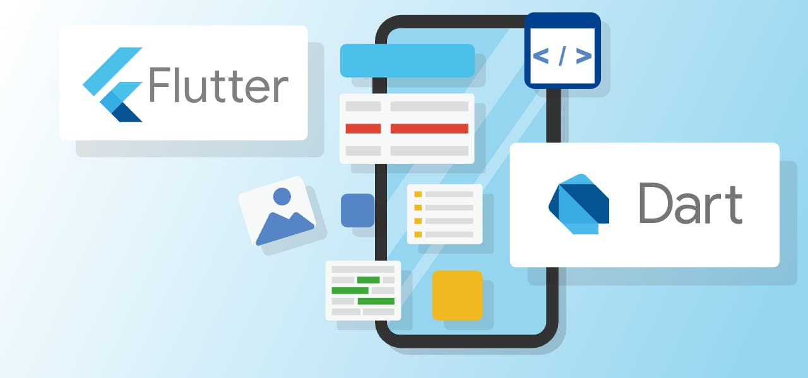
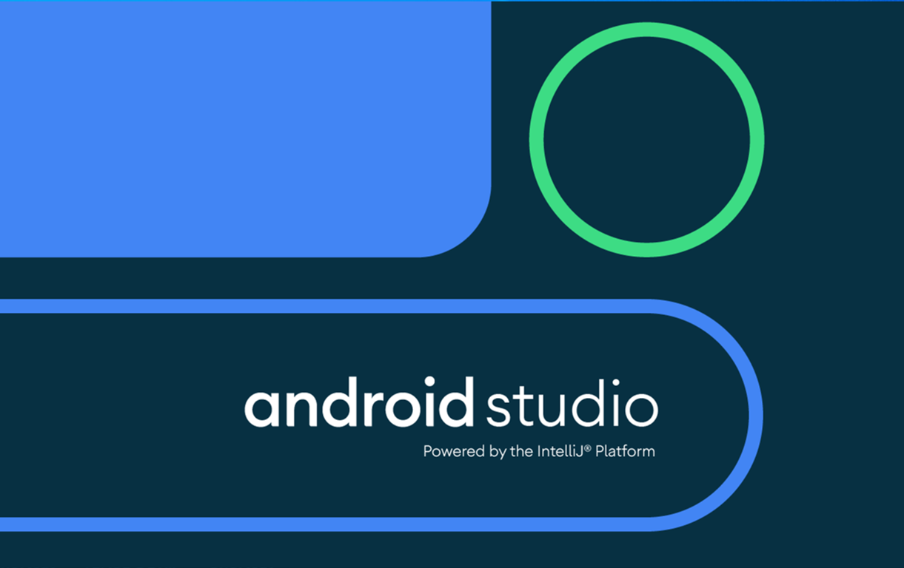
CÔNG NGHỆ VÀ CÔNG CỤ HỖ TRỢ XÂY DỰNG ĐỀ TÀI
Trang 9

Slide 11

FLUTTER
Flutter là mobile UI framework của Google để tạo ra các giao diện chất lượng cao trên iOS và Android trong khoảng thời gian ngắn. Flutter hoạt động với những code sẵn có được sử dụng bởi các lập trình viên, các tổ chức.
Trang 10

Slide 12
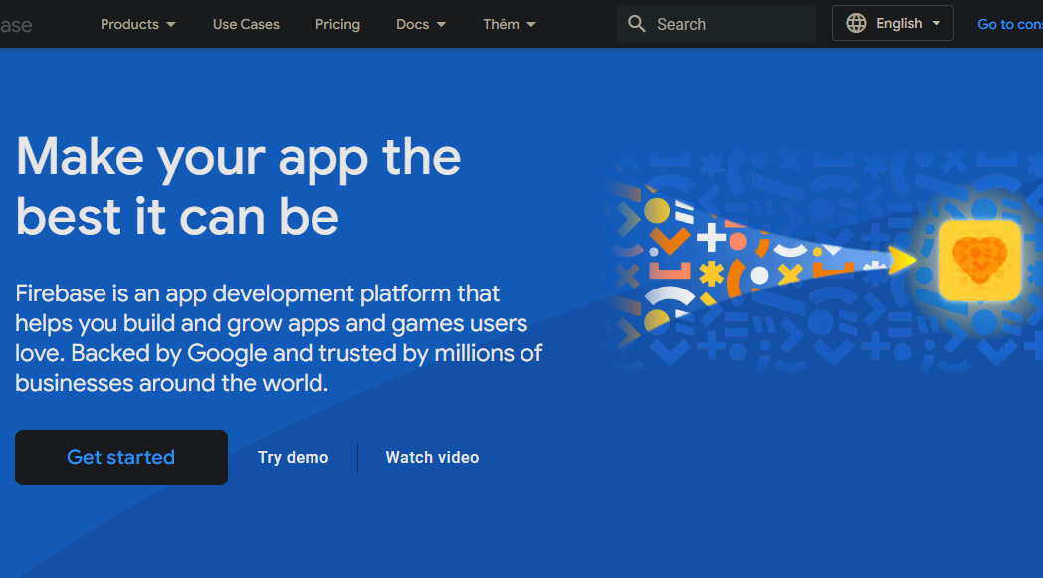
FIREBASE
GIỚI THIỆU
Firebase là một nền tảng ứng dụng di động và web với các công cụ và hạ tầng được thiết kế để giúp các lập trình viên xây dựng các ứng dụng chất lượng cao.
Trang 11

Slide 13
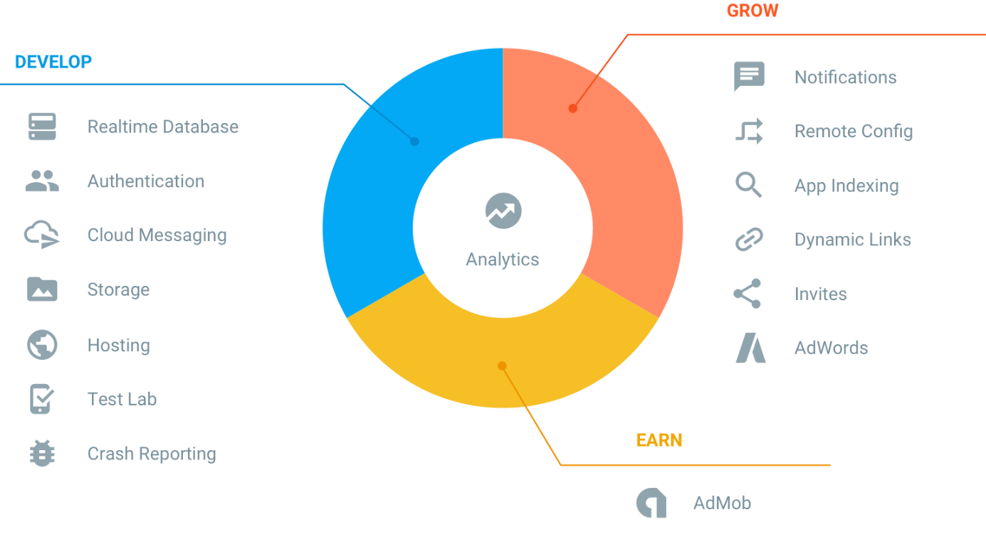

Trang 12

Slide 14
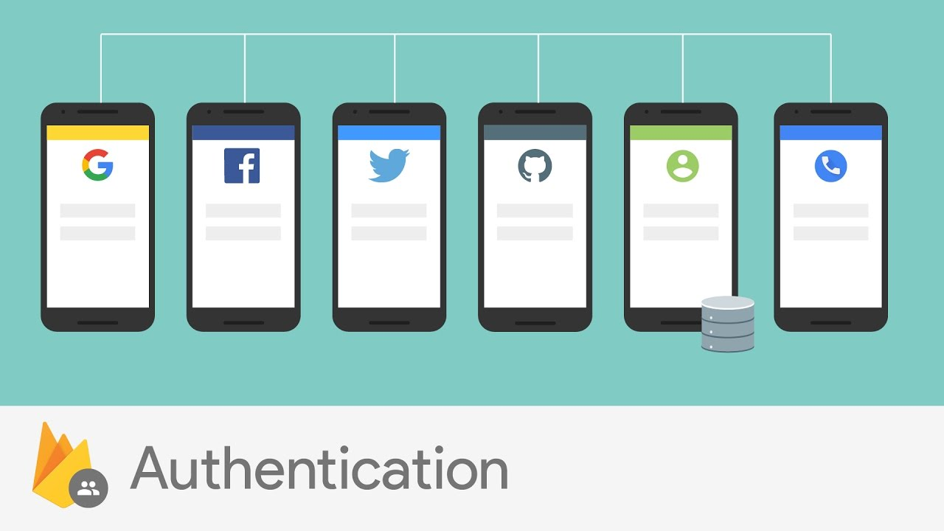
FIREBASE AUTHENTICATE
Firebase đã xây dựng chức năng cho việc xác thực người dùng. Các ứng dụng sử dụng chức năng xác thực có thể giải quyết được vấn đề khi người dùng đăng nhập, nó sẽ tiết kiệm thời gian và rất nhiều các vấn đề phức tạp về phần backend.
Trang 13

Slide 15
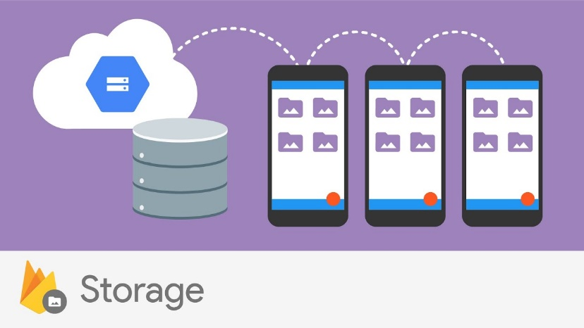
FIREBASE STORAGE
Giúp lập trình viên upload và download file dễ dàng. Firebase Storage được Google Cloud Storage hỗ trợ, mang đến khả năng lưu trữ khổng lồ và cho phép Google Cloud project truy cập file dễ dàng.
Trang 14

Slide 16
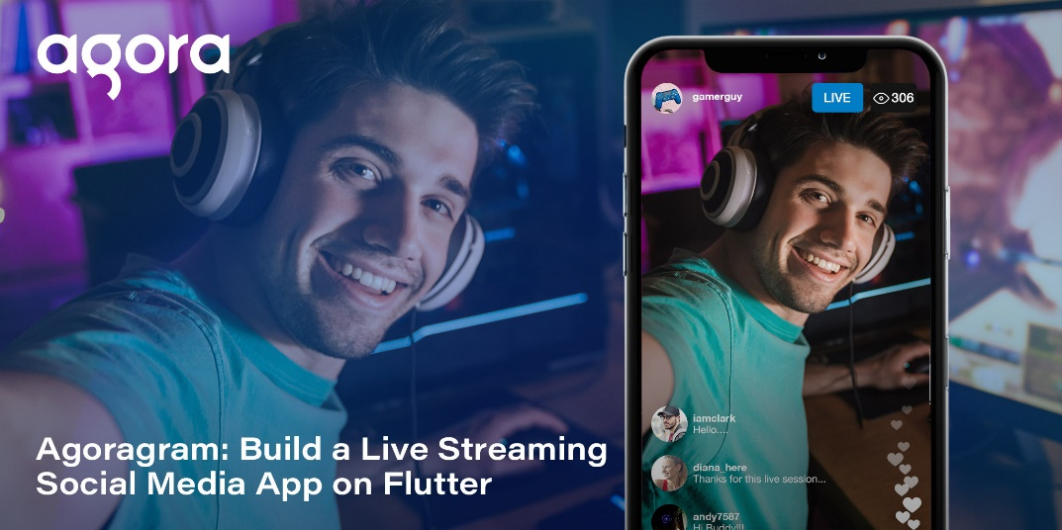
AGORA LIVE VIDEO STREAMING
Agora Video Call cho phép thực hiện các cuộc gọi một-một hoặc một-nhiều dễ dàng và thuận tiện
Trang 15

Slide 17

GIPHY
Giphy là một cơ sở dữ liệu công khai về ảnh GIF động. Nó cho phép người dùng đăng các ảnh GIF động, lặp lại có độ dài lên đến 15 giây
Trang 16

Slide 18
CHƯƠNG 2
PHƯƠNG PHÁP THỰC HIỆN
Trang 17

Slide 19
YÊU CẦU VỀ CHỨC NĂNG
Cho phép đăng nhập, đăng ký
Cho phép tìm kiếm người dùng và kết bạn
Cho phép nhắn tin, chia sẻ dữ liệu như hình ảnh, file, âm thanh, vị trí, video, danh thiếp
Cho phép ẩn người dùng, khóa bảo mật người dùng
Cho phép gọi điện thoại, gọi video
Trang 18

Slide 20
YÊU CẦU VỀ CHỨC NĂNG
Cho phép tạo nhóm, thêm thành viên và nhắn tin
Cho phép chỉnh sửa thông tin cá nhân, thông tin nhóm (nếu là admin)
Cho phép đăng tải story chia sẻ những câu chuyện trong ngày
Cho phép đăng xuất
Trang 19

Slide 21
PHẦN MỀM YÊU CẦU
Điện thoại thông minh android có hệ điều hành jelly bean, v16, 4.1.X hoặc mới hơn
Yêu cầu người dùng cung cấp số điện thoại để nhận mã SMS code
Yêu cầu phải sử dụng mạng để thực hiện các chức năng
Trang 20

Slide 22
HƯỚNG NGHIÊN CỨU
Nghiên cứu sơ bộ về Flutter
Phát thảo UI
Xây dựng giao diện ứng dụng
Tạo kết nối Firebase với Flutter
Trang 21

Slide 23
USE-CASE | NỘI DUNG
Tên Use-Case | ĐĂNG NHẬP
Mô tả | Các actor thực hiện đăng nhập để sử dụng các chức năng bên trong app.
Actor | Người dùng, quản trị.
Điều kiện kích hoạt | Actor phải liên kết mạng
Tiền điều kiện | Actor nhập số điện thoại đã có trên CSDL.
Hậu điều kiện | Chuyển sang màn hình trang chủ của app mobile (đối với ND).
Luồng sự kiện chính | Hiển thị trang đăng nhập. Actor nhập Số điện thoại. Nhấp vào nút đăng nhập. Nếu hợp lệ, đúng thì sẽ chuyển sang trang chuyển sang màn hình chọn mật khẩu app mobile (đối với ND). Còn không sẽ thông báo lỗi. Sau khi chọn mật khẩu Kết thúc Usecase.
Trang 22

Slide 24
USE-CASE | NỘI DUNG
Tên Use-Case | CẬP NHẬT THÔNG TIN
Mô tả | Cập nhật các thông tin liên quan tới tài khoản như tên, số điện thoại, trạng thái
Actor | Người dùng
Điều kiện kích hoạt | ND nhấp vào cài đặt và bấm Chỉnh sửa hồ sơ.
Tiền điều kiện | ND vào màn hình ngoài màn hình thi
Hậu điều kiện | Chuyển sang màn hình cài đặt.
Luồng sự kiện chính | ND nhấp vào cài đặt và bấm Chỉnh sửa hồ sơ. Cập nhật thông tin. Nhấp Lưu Chuyển sang màn hình cài đặt. Kết thúc Usecase.
Trang 23

Slide 25
USE-CASE | NỘI DUNG
Tên Use-Case | KẾT BẠN
Mô tả | Tìm kiếm và kết bạn với người dùng khác
Actor | Người dùng
Điều kiện kích hoạt | Người dùng có số điện thoại người dùng khác đã đăng kí vào ứng dụng
Tiền điều kiện | ND vào trang Chọn liên hệ
Hậu điều kiện | Thêm bạn thành công,trang chính Màn hình Tin nhắn sẽ hiện Trang chat với người dùng đó
Luồng sự kiện chính | Trang Chọn liên hệ Chọn các liên hệ mà bạn đã có sẵn số điện thoại được lưu. Hiển thị trang chat với người dùng đó, hãy nhắn một tin nhắn gì đó Người dùng còn lại nếu nhận định nếu muốn kết bạn sẽ hiện bảng thông báo trong trang chat, nếu đồng ý nhấn “Kết bạn” hoặc “Từ chối”. Kết thúc UseCase
Trang 24

Slide 26
USE-CASE | NỘI DUNG
TÊN USE-CASE | NHẮN TIN
Mô tả | Gửi tin nhắn
Actor | Người dùng
Điều kiện kích hoạt | Người dùng đã kết bạn với người cần nhắn
Tiền điều kiện | ND vào được trang nhắn tin với người cần nhắn
Hậu điều kiện | Tin nhắn sẽ hiện ra
Luồng sự kiện chính | Chọn người dùng muốn gửi tin Chọn loại tin nhắn muốn gửi (danh sách gồm: Tin nhắn chữ, icon, hình ảnh, video, âm thanh, tài liệu, địa điểm, liên hệ) Gửi tin nhắn Kết thúc Usecase
Trang 25

Slide 27
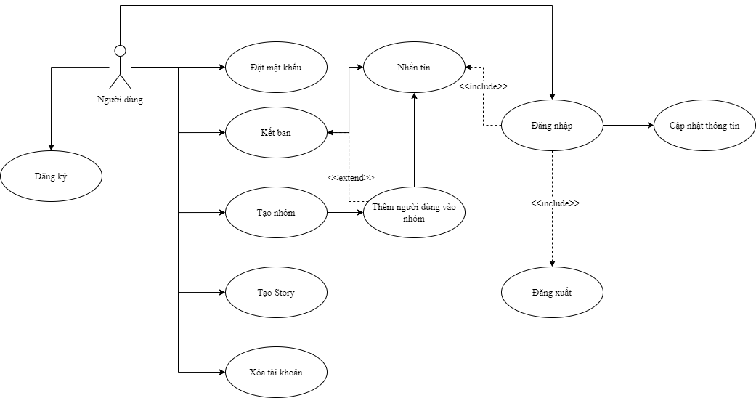
Trang 26

Slide 28
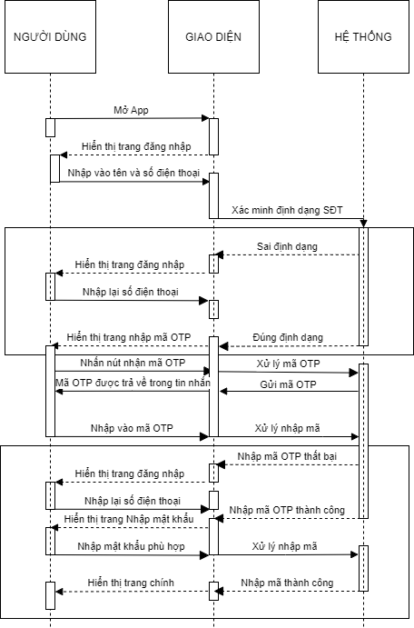
Trang 27

Slide 29
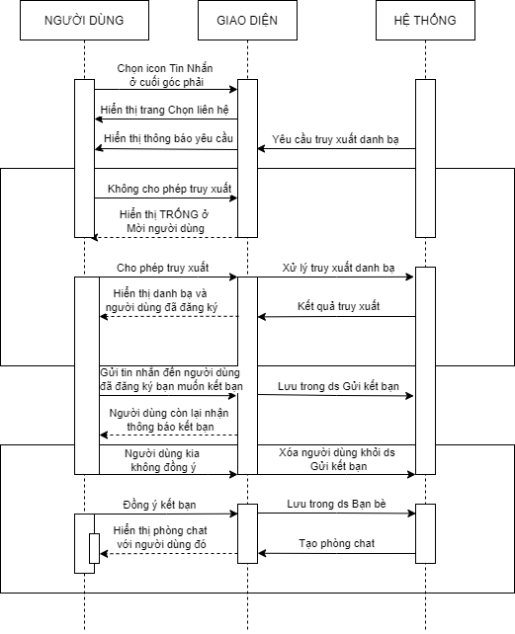
Trang 28

Slide 30
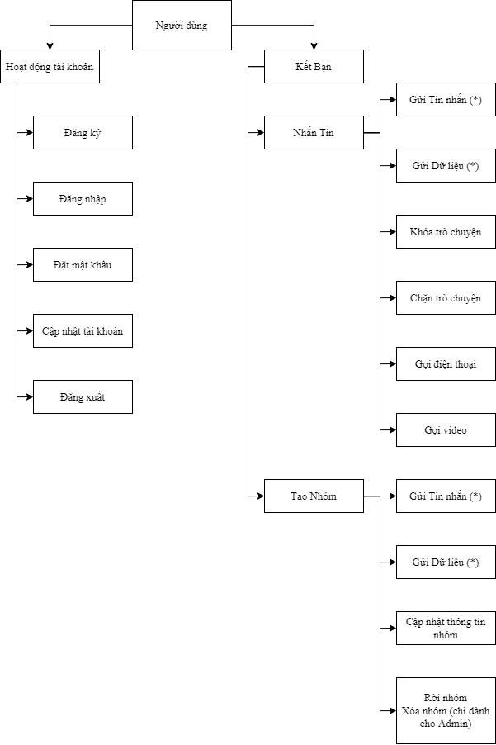
Trang 29

Slide 31
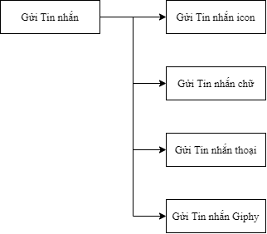
Trang 30

Slide 32
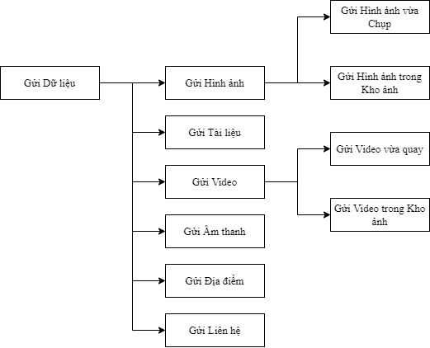
Trang 31

Slide 33
TỪ ĐIỂN DỮ LIỆU
customer (tài khoản người dùng)
group (thông tin nhóm)
groupchats (tin nhắn nhóm)
messages (thông tin tin nhắn)
Trang 32

Slide 34
CHƯƠNG 3
CÀI ĐẶT THỬ NGHIỆM
Trang 33

Slide 35

ME! CHAT
Cung cấp một dịch vụ nhằm giúp đỡ người dùng có thể trò chuyện nhắn tin với nhau, chia sẻ cảm xúc, hình ảnh và kết bạn nhau.
TÌM HIỂU
Trang 34

Slide 36
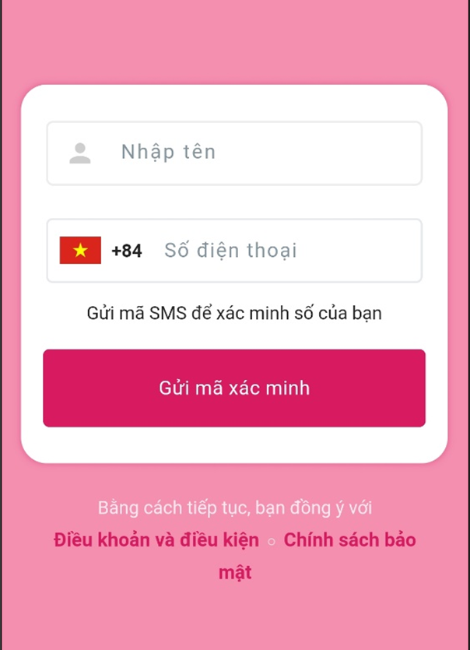
ĐĂNG NHẬP VỚI MÃ OTP
Trang 35

Slide 37
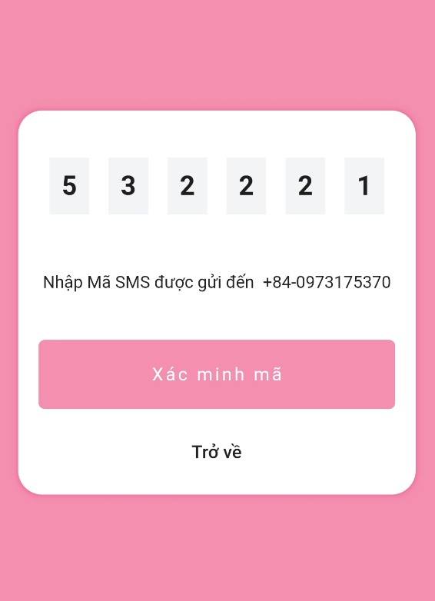
.
ĐĂNG NHẬP VỚI MÃ OTP
Trang 36

Slide 38
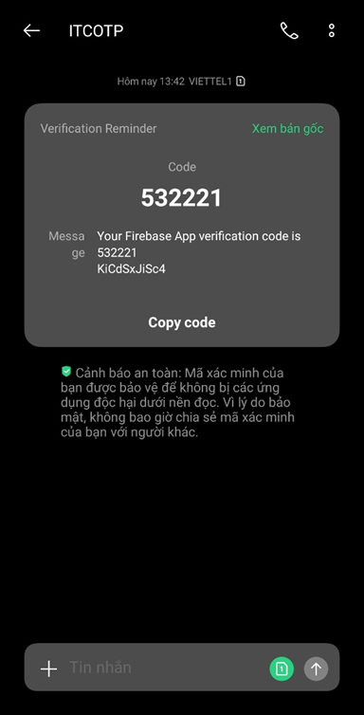
MÃ OTP ĐƯỢC GỬI VỀ
BẠN VẪN CÓ THỂ ĐĂNG NHẬP Ở THIẾT BỊ KHÁC
Trang 37

Slide 39

CÁC TÍNH NĂNG CHÍNH
VOICE CHAT
GỬI TÀI LIỆU FILE
GỬI ẢNH / VIDEO
NHẮN TIN
TÌM KIẾM (THÔNG QUA SĐT)
CHAT NHÓM
Trang 38

Slide 40
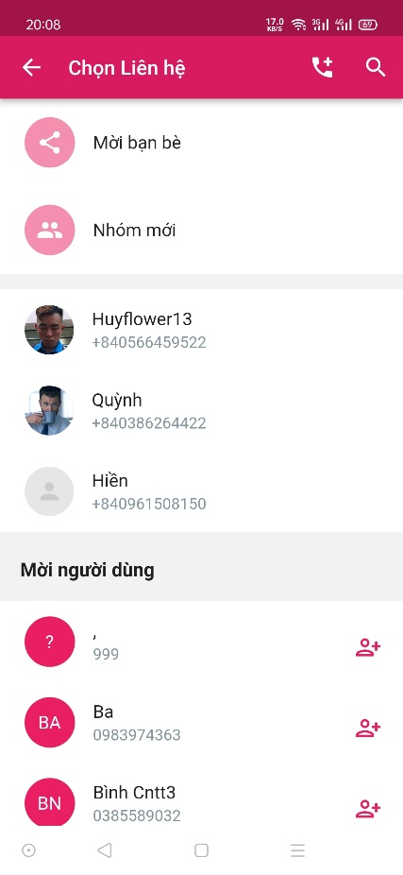
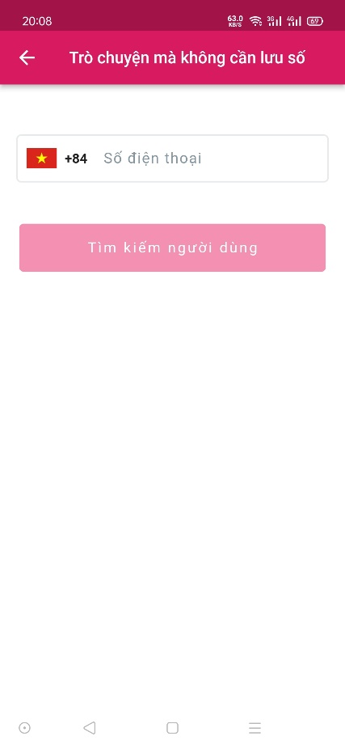
TÌM KIẾM
hoặc Nếu bạn chưa lưu số người đó hoặc không cho phép truy xuất danh bạ, hãy bấm vào kí hiệu thêm số ở góc phải trên, màn hình sẽ hiển thi trang Trò chuyện mà không cần lưu số
Cho phép hệ thống truy xuất danh bạ để cập nhật các số điện thoại đã đăng ký sử dụng ứng dụng
Trang 39

Slide 41
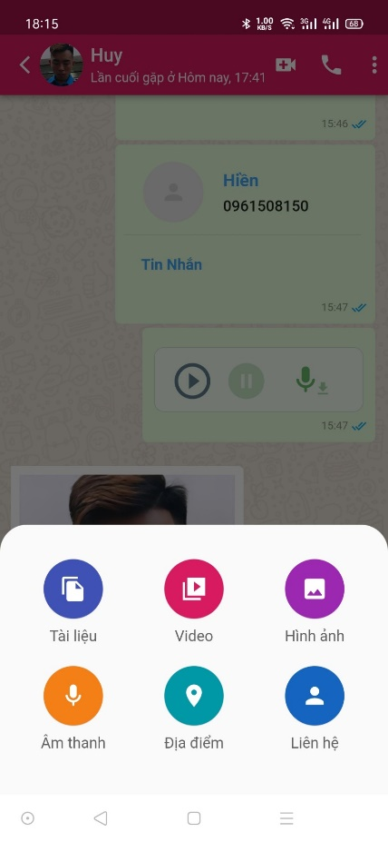
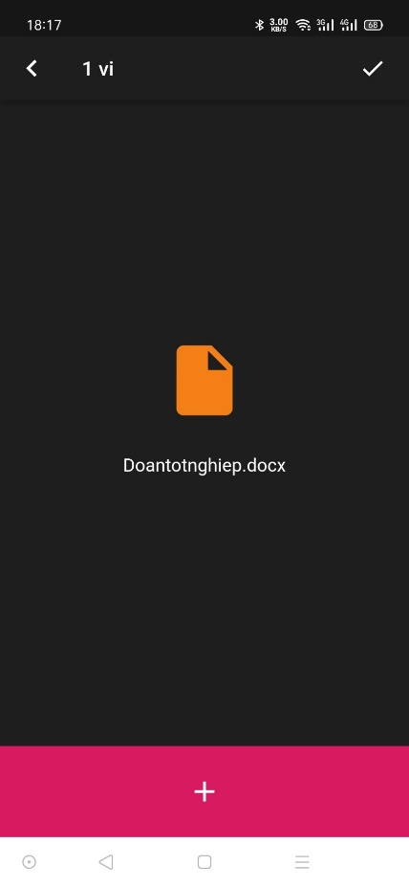
GỬI TÀI LIỆU
Giờ đây người dùng có thể đính kèm trực tiếp các tệp tài liệu từ thiết bị di động vào tin nhắn trong ME! Chat.
Trang 40

Slide 42
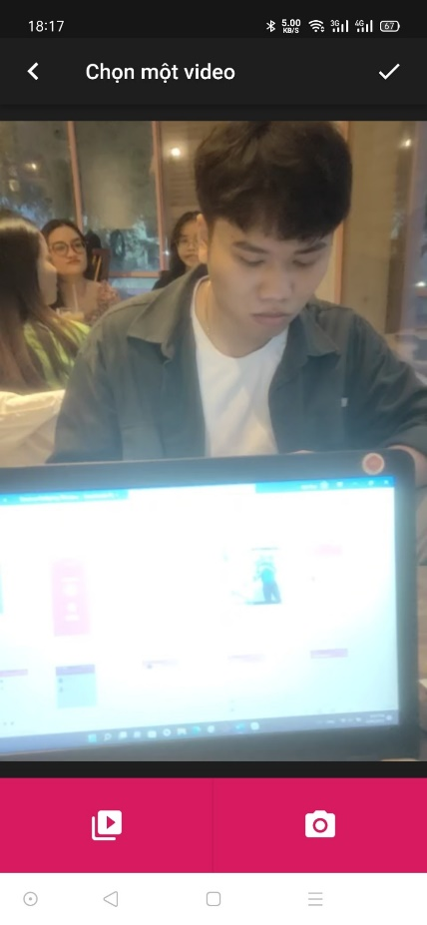
GỬI HÌNH ẢNH / VIDEO
Tải ảnh (cả ảnh GIF động được tạo từ video) nhanh chóng và dễ dàng mà không làm giảm chất lượng hình ảnh
Trang 41

Slide 43
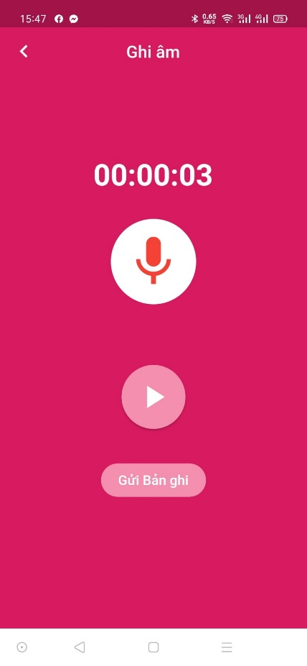
VOICE CHAT
Giờ đây người dùng có thể gửi Voice Chat trên điện thoại Android tới bạn bè dễ dàng và nhanh chóng để gửi đi những thông điệp, nội dung muốn truyền tải, chia sẻ thay vì phải nhập những đoạn tin nhắn văn bản dài và đôi khi làm lãng phí thời gian của bạn.
Trang 42

Slide 44
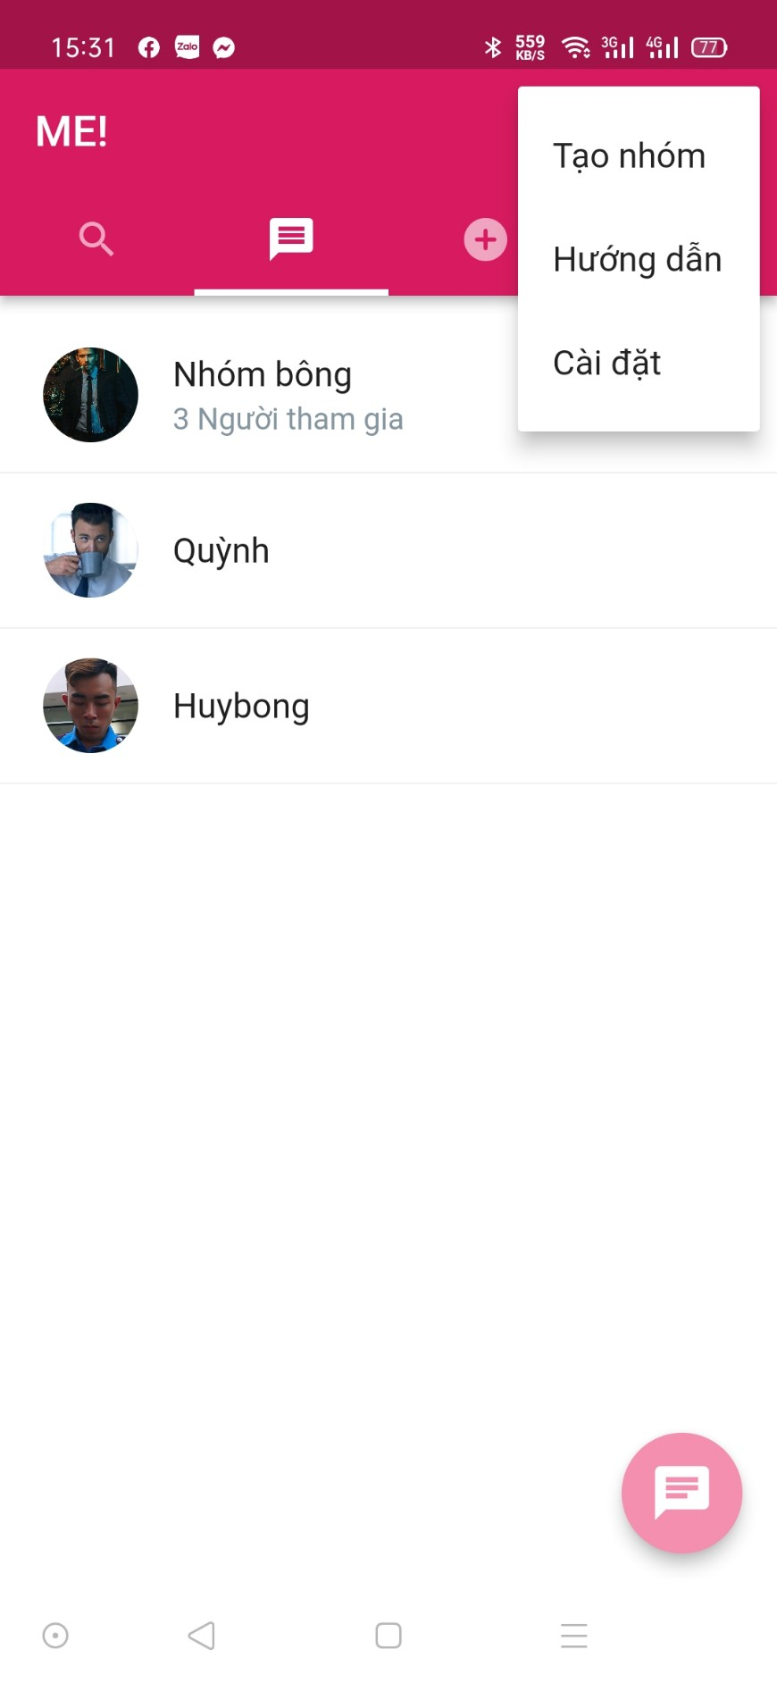
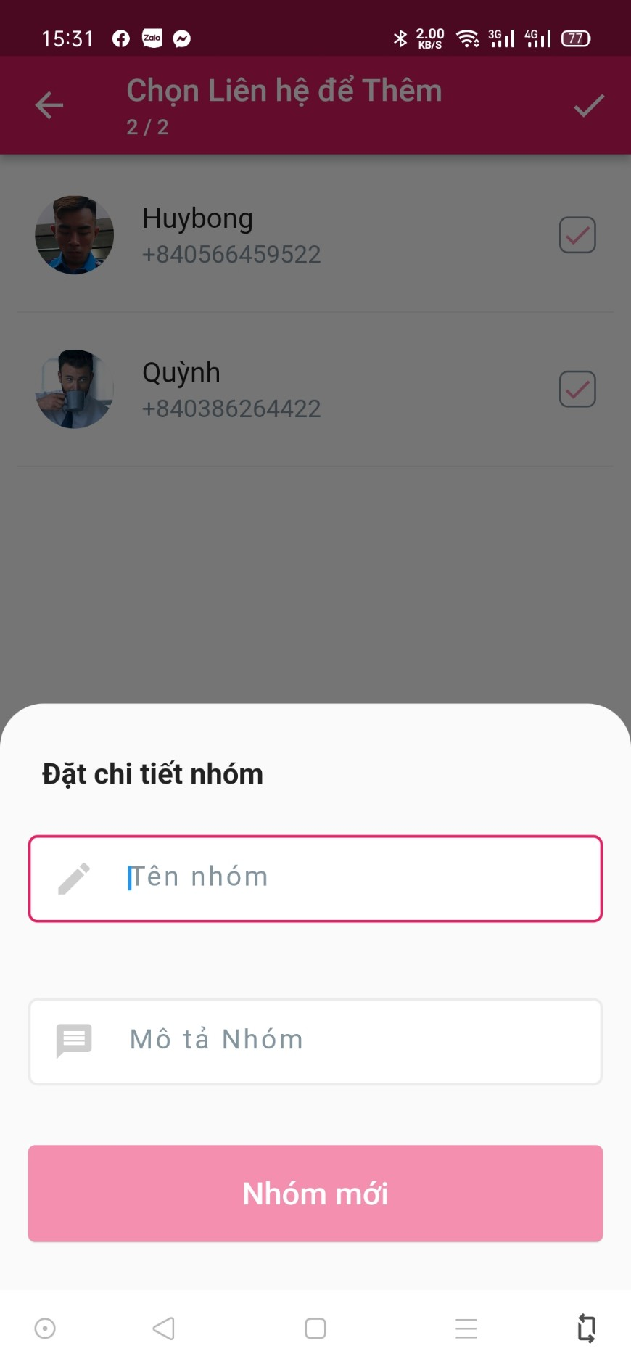
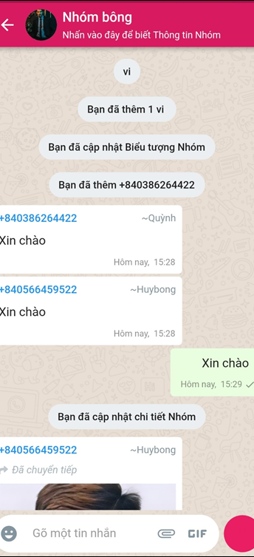
TẠO NHÓM CHAT
Bước 1
Bước 2
Bước 3
Vào Tùy chọn và nhán Tạo nhóm
Chọn Liên hệ và đặt Chi tiết nhóm
Trải nghiệm các tính năng
Trang 43

Slide 45
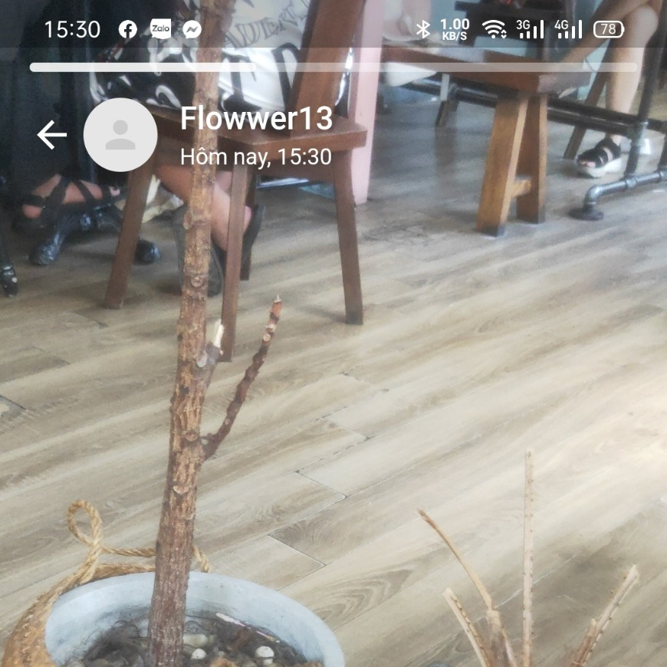
ĐĂNG TẢI CÂU CHUYỆN CỦA BẠN
Một tính năng vô cùng thú vị khi nó có thể cho phép bạn đăng tải những đoạn video clip ngắn cùng như hình ảnh của bản thân lên
Trang 44

Slide 46
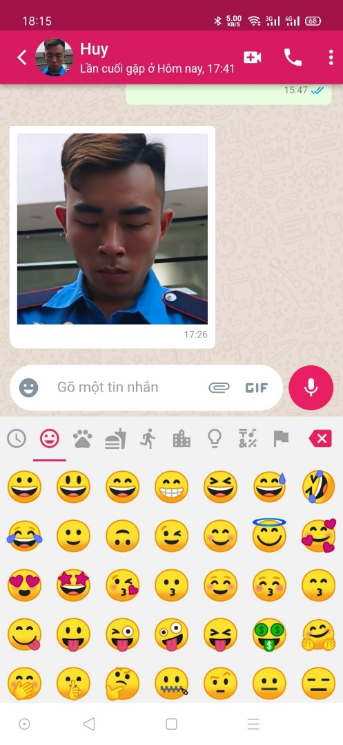
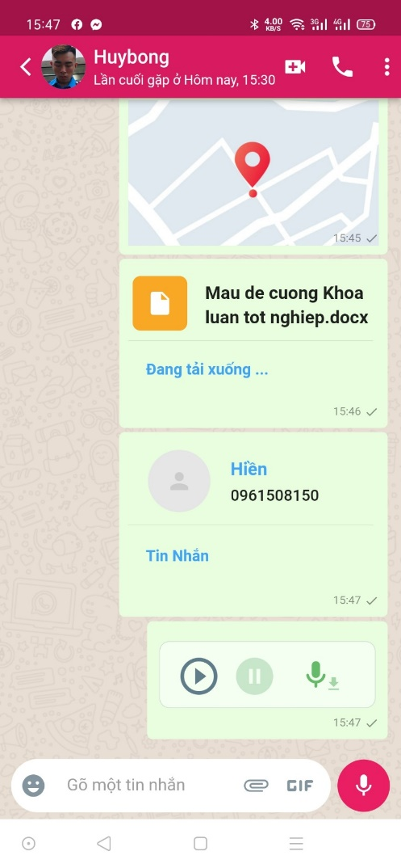
CÁC TÍNH NĂNG KHÁC
GỬI LIÊN HỆ
GỬI ĐỊA ĐIỂM
GỬI ICON CẢM XÚC
Trang 45

Slide 47
KẾT QUẢ THỰC HIỆN
Vẫn còn chưa hiện thiện chức năng Gọi điện thoại và gọi video, các chức năng tuy đã hoàn thiện nhưng hiệu suất hoạt động vẫn chưa đạt được như mong muốn ban đầu của em.
Tốc độ đăng nhập ứng dụng vẫn còn khá chậm.
Tốc độ đăng tải và xem dữ liệu ảnh, video vẫn còn khá chậm vì vẫn chưa có chế độ đăng tải ở dữ liệu thấp hơn.
Chức năng gọi điện thoại, gọi video vẫn chưa hoàn thiện.
Trang 46

Slide 48
Chưa có chế độ bong bóng chat để xem tin nhắn thuận tiện hơn.
Tốc độ đăng nhập ứng dụng vẫn còn khá chậm.
Tốc độ đăng tải và xem dữ liệu ảnh, video vẫn còn khá chậm vì vẫn chưa có chế độ đăng tải ở dữ liệu thấp hơn.
Chức năng gọi điện thoại, gọi video vẫn chưa hoàn thiện.
Chưa có chế độ bong bóng chat để xem tin nhắn thuận tiện hơn.
Trang 47

Slide 49
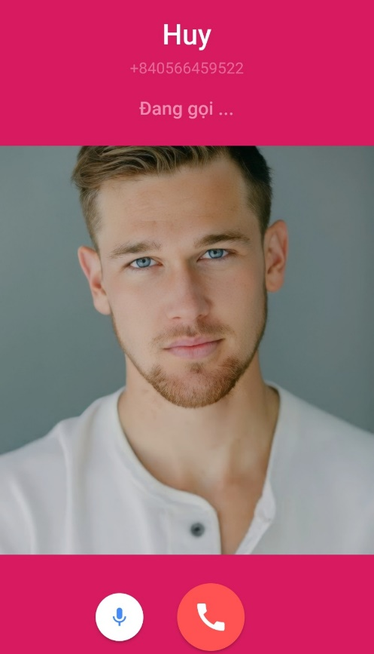
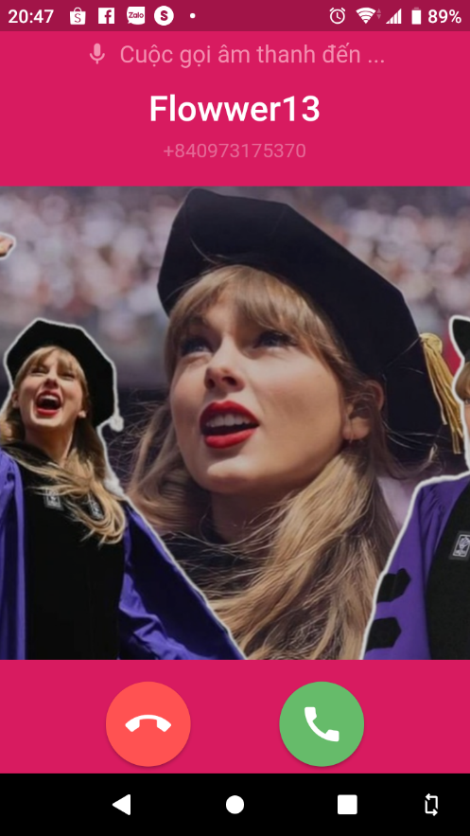
CALL / VIDEO CALL
Trang 48

Slide 50
KẾT LUẬN VỀ KHÓA LUẬN
Mặc dù nếu so sánh ứng dụng của em với các ứng dụng khác trên thị trường, có thể thấy em vẫn còn thiếu rất nhiều các chức năng, đặc biệt là những chức năng liên quan đến giao dịch online và quản lý dữ liệu, mặc dù ứng dụng vẫn có thể đáp ứng những chức năng cơ bản, có thêm các chức năng quan trọng như đăng nhập OTP, tạo nhóm so với bài báo cáo Công nghệ phần mềm nhưng em hy vọng trong tương lai, với sự cố gắng tìm hiểu chuyên sâu hơn, em sẽ có thể thực hiện những điều mà em đã viết trong phần Hướng phát triển.
Trang 49

Slide 51

Thank you!
Em xin chân thành bày tỏ lòng biết ơn sâu sắc đến cô TS. Dương Thị Thúy Nga, người đã trực tiếp hướng dẫn em về cách thực hiện đề tài báo cáo cũng như đưa ra những ý kiến để em có thể hoàn thiện tốt hơn bài báo cáo của mình.
Trang 50

Slide 52
Thank you!
Em xin chân thành cảm ơn đến GVPB TS.Hoàng Anh và các thầy cô trong Thành viên hội đồng: TS. Báo Văn Tuy, ThS. Nguyễn Văn Kiên, ThS. Trần Thị Mỹ Lệ đã lắng nghe và đánh giá nhận xét về bài báo cáo của em.
Trang 51

